Slide 1
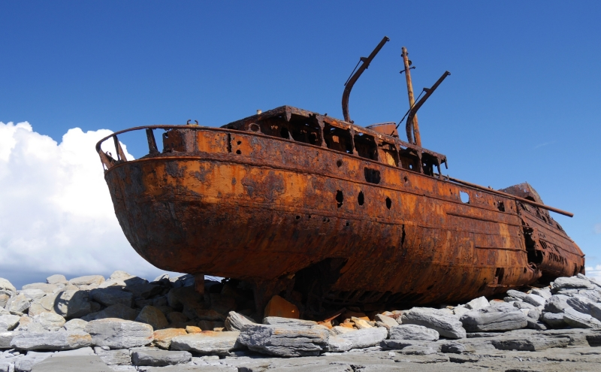


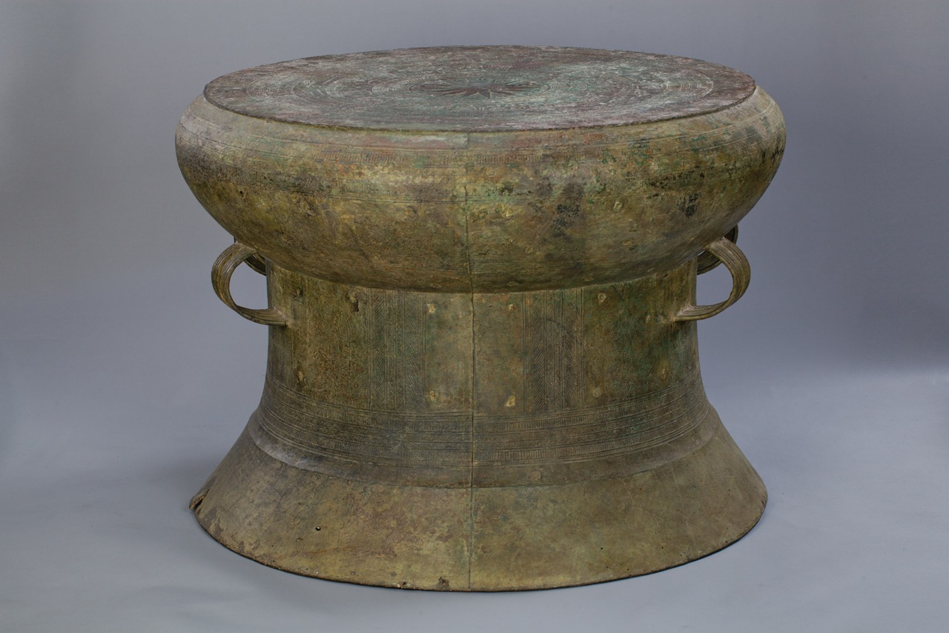

Dựa vào kiến thức đã học, em hãy cho biết hiện tượng đã xảy ra trong các hình trên. Chỉ ra những kim loại phản ứng được với dung dịch hydrochloric acid.

Slide 2

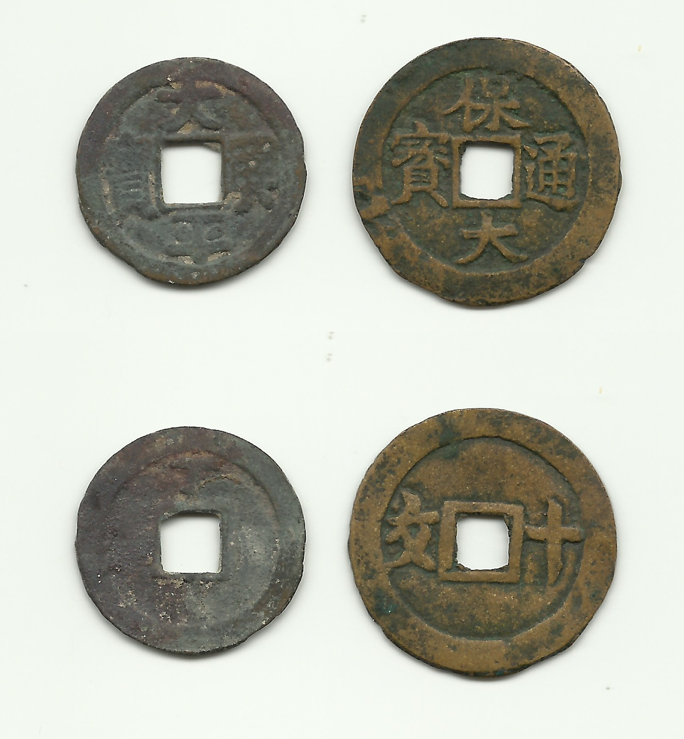
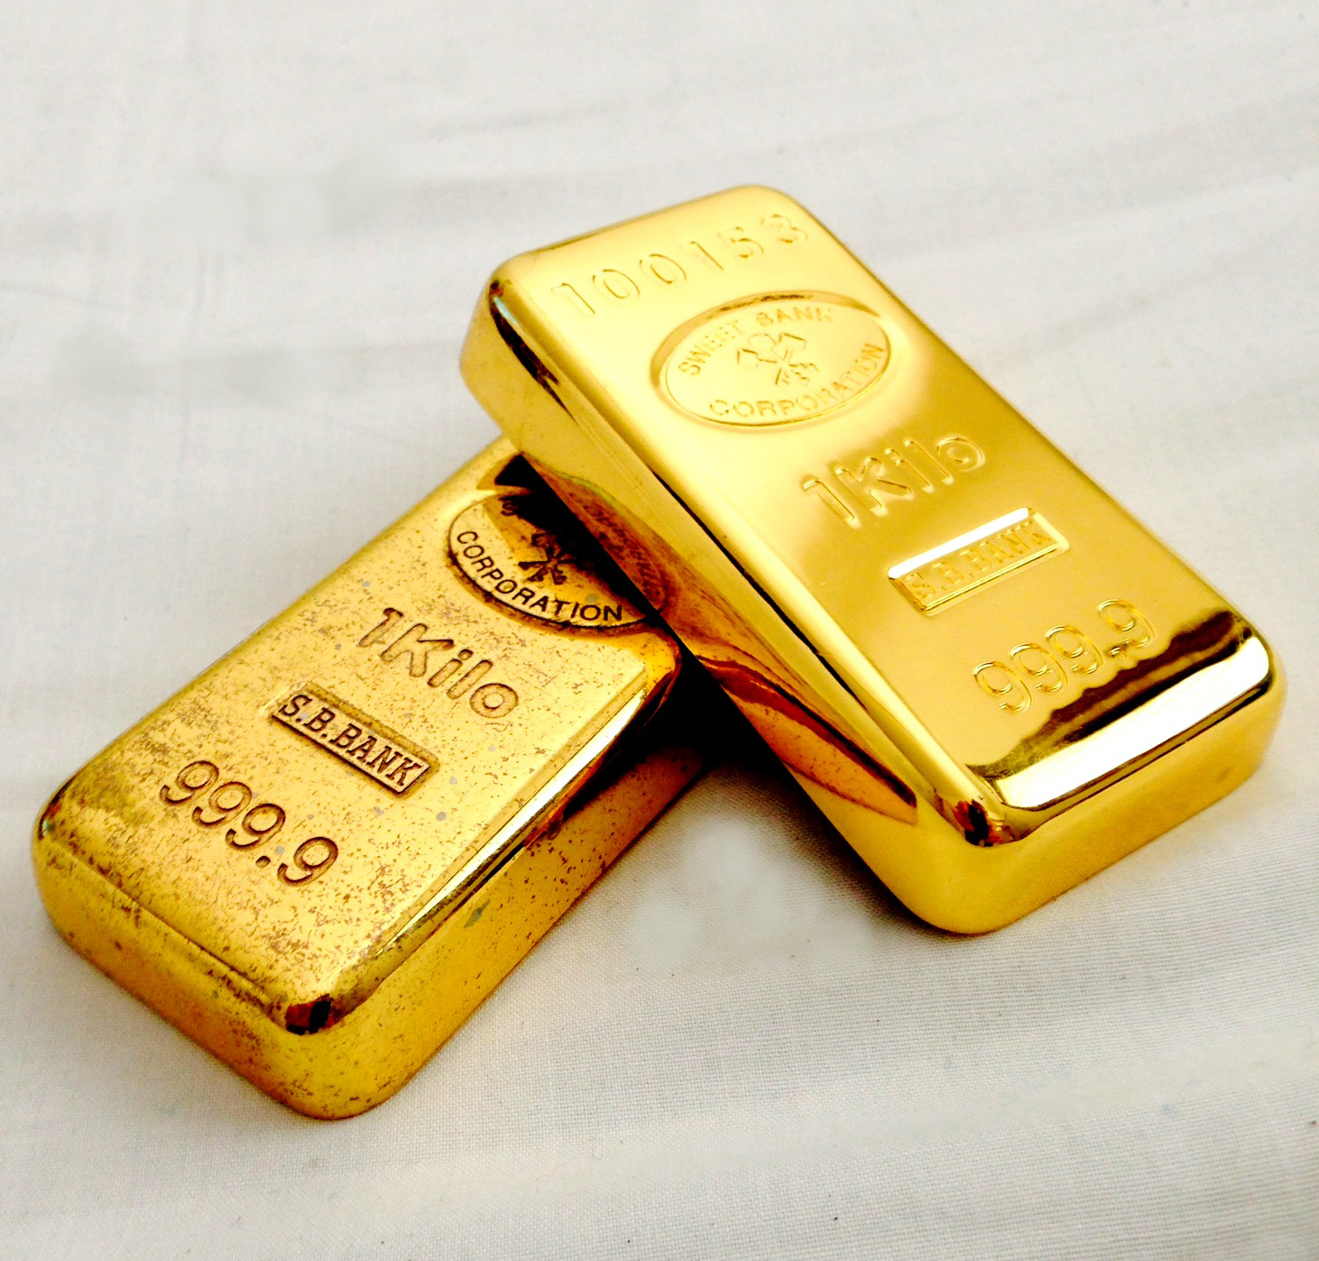

MỞ ĐẦU
Sắt
Đồng
Vàng
Sắt để lâu ngày trong không khí sẽ xuất hiện lớp gỉ màu nâu đỏ
Đồng để lâu ngày có lớp gì màu xanh.
Vàng vẫn giữ nguyên hình dạng do không bị oxi hóa.

Slide 3

Em có nhận xét gì về khả năng phản ứng của các kim loại trên?

Slide 4






BÀI 16 - DÃY HOẠT ĐỘNG HOÁ HỌC
( 3 Tiết )

Slide 5
NỘI DUNG BÀI HỌC
I.
XÂY DỰNG DÃY HOẠT ĐỘNG HOÁ HỌC.
II.
Ý NGHĨA CỦA DÃY HOẠT ĐỘNG HOÁ HỌC.

Slide 6
I. XÂY DỰNG DÃY
HOẠT ĐỘNG HOÁ HỌC

Slide 7

HOẠT ĐỘNG CÁ NHÂN( 3p)
+ Tìm hiểu cách tiến hành thí nghiệm 1, 2, 3

Slide 8
CÁCH TIẾN HÀNH THÍ NGHIỆM
STT | Cách tiến hành
Thí nghiệm 1. So sánh mức độ HĐHH giữa Zn và Cu | - Lấy 2 ống nghiệm : + Cho vào ống nghiệm 1 khoảng 2 ml dung dịch CuSO₄ + Cho vào ống nghiệm 2 khoảng 2 ml dung dịch ZnSO₄. - Cho 1viên Zn vào ống nghiệm 1 và 1 dây Cu vào ống 2.
Thí nghiệm 2. So sánh mức độ HĐHH giữa Cu và Ag | - Cho 1 đoạn dây đồng ( copper) vào cốc chứa dung dịch silver nitrate (AgNO₃)
Thí nghiệm 3. Khảo sát phản ứng của kim loại Mg, Fe, Cu với dung dịch acid | - Lấy 3 ống nghiệm, mỗi ống chứa khoảng 3 ml dung dịch HCl. Sau đó, Cho 1 mẩu Mg (Magnesium)và ống nghiệm 1 Cho 1 đinh Fe(Iron) vào ống nghiệm 2 Cho 1 đây Cu (copper )vào ống nghiệm 3.

Slide 9
THEO DÕI VIDEO THÍ NGHIỆM 2
Quan sát thí nghiệm, mô tả và giải thích các hiện tượng xảy ra.
Viết phương trình hóa học minh họa.
So sánh mức độ hoạt động hóa học giữa đồng (copper) và ̀ bạc silver.

Slide 10
HOẠT ĐỘNG NHÓM ( 10 PHÚT )
+ Tiến hành thí nghiệm 1, 3
+ Quan sát thí nghiệm, mô tả và giải thích các hiện tượng xảy ra. Viết PTHH minh họa.
+ So sánh mức độ hoạt động hóa học giữa các kim loại trong mỗi thí nghiệm.

Slide 11

TIẾN HÀNH THÍ NGHIỆM 1, 3.
Mô tả hiện tượng và so sánh mức độ HĐHH giữa các kim loại trong từng TN
TT | Cách tiến hành
1 | - Lấy 2 ống nghiệm : + Cho vào ống nghiệm 1 khoảng 2 ml dung dịch CuSO₄ + Cho vào ống nghiệm 2 khoảng 2 ml dung dịch ZnSO₄. -Sau đó: cho 1 viên Zn vào ống nghiệm 1 cho 1 dây Cu vào ống nghiệm 2.
3 | - Lấy 3 ống nghiệm, mỗi ống chứa khoảng 3 ml dung dịch HCl. Sau đó, Cho 1 mẩu Mg và ống nghiệm 1 Cho 1 đinh Fe vào ống nghiệm 2 Cho 1 dây Cu vào ống nghiệm 3. -

Slide 12
MÔ TẢ HIỆN TƯỢNG THÍ NGHIỆM
TT | Cách tiến hành | Hiện tượng
1 | Lấy 2 ống nghiệm : + Cho vào ống nghiệm 1 khoảng 2 ml dung dịch CuSO₄ + Cho vào ống nghiệm 2 khoảng 2 ml dung dịch ZnSO₄. -Sau đó: cho 1 viên Zn vào ống nghiệm 1 cho 1 dây Cu vào ống nghiệm 2. | -ở ống nghiệm 1: có chất rắn màu đỏ sinh ra bám vào viên kẽm, màu xanh của dung dịch CuSO₄ bị nhạt dần. - ở ống nghiệm 2:Không có hiện tượng gì.
2 | -Cho 1 đoạn dây đồng ( copper) vào cốc chứa dung dịch silver nitrate (AgNO₃) | -có chất rắn màu xám bám vào dây đồng, dung dịch chuyển dần sang màu xanh.
3 | Lấy 3 ống nghiệm, mỗi ống chứa khoảng 3 ml dung dịch HCl. Sau đó, Cho 1 mẩu Mg và ống nghiệm 1 Cho 1 đinh Fe vào ống nghiệm 2 Cho 1 dây Cu vào ống nghiệm 3 | - ở ống nghiệm1,2: Kim loại Mg, Fe tan dần, dung dịch sủi bọt vì có khí thoát ra, tốc độ sủi bọt khí trong ống nghiệm 1 chứa Mg nhanh hơn trong ống nghiệm 2 chứa Fe. - ở ống nghiệm 3:Không có hiện tượng gì.

Slide 13
HOẠT ĐỘNG CÁ NHÂN, THỰC HIỆN NHIỆM VỤ SAU:
-Từ thí nghiệm 1 => so sánh mức độ hoạt động của
Cu và Zn .
-Từ thí nghiệm 2 => so sánh mức độ hoạt động của
Cu và Ag.
-Từ thí nghiệm 3 => so sánh mức độ hoạt động của
Mg và Fe và Cu và H.
? Từ đó sắp xếp theo chiều giảm dần mức độ hoạt động của Cu, Ag, Mg, Zn, Fe, H.

Slide 14
1. Thí nghiệm 1.
Zn + CuSO₄ → ZnSO₄ + Cu
Kết luận: Kẽm ( Zinc ) hoạt động hoá học mạnh hơn Đồng (copper)
=> Ta xếp Zn đứng trước Cu
2. Thí nghiệm 2.
Cu + 2AgNO₃ → Cu(NO₃)₂ + 2Ag
Kết luận: Đồng ( copper ) hoạt động hoá học mạnh hơn bạc (silver)
=> Ta xếp Cu đứng trước Ag
3. Thí nghiệm 3.
Mg + 2HCl → MgCl₂ + H₂ ( Tốc độ sủi bọt khí nhiều, nhanh)
Fe + 2HCl → FeCl₂ + H₂ ( Tốc độ sủi bọt khí ít hơn và chậm hơn )
Kết luận: Ta xếp Mg đứng trước Fe, Fe đứng trước H và Cu đứng sau H
Thứ tự: Mg, Zn, Fe, H, Cu, Ag

Slide 15
GV tổ chức trò chơi: Ai nhanh hơn
Luật chơi: Sau khi câu hỏi đưa ra.HS nào giơ tay nhanh , trả lời được nhiều điểm nhất, người đó chiến thắng.
1. Những kim loại nào sau đây tác dụng được với dung dịch CuCl₂:
a. Mg b. Zn c. Fe d. Tất cả các kim loại trên.
2. Những kim loại nào sau đây đều tác dụng được với dung dịch HCl:
a. Mg, Fe, Cu. b. Zn, Fe , Mg.
c. Ag, Mg, Zn. d. Fe , Mg, Cu.
3. Dãy kim loại nào sau đây được sắp xếp theo chiều hoạt động hoá học tăng dần ?
a. Cu, Ag , Fe, Zn, Mg. b. Ag, Cu, Fe, Zn, Mg.
c. Ag, Cu, Fe, Mg, Zn. d. Tất cả đều sai.
4. Một dung dịch Cu(NO₃)­₂ có lẫn AgNO₃ người ta có thể dùng KL nào sau đây để làm sạch dung dịch Cu(NO­₃)₂:
a. Cu b. Fe. c. Al. d. Au.
5. Có hiện tượng gì sau đây quan sát được khi cho miếng Cu vào dung dịch AgNO₃:
a. Sủi bọt khí không màu.
b. Dung dịch nhạt màu xanh. Miếng đồng từ màu đỏ sang trắng, bạc
c. Dung dịch chuyển sang màu xanh. Đồng từ màu đỏ sang trắng, bạc
d. Không có hiện tượng gì.
6. Có hiện tượng gì quan sát được khi cho thanh Fe vào dung dịch CuSO₄:
a. Không có hiện tượng gì.
b. Có kết tủa màu xanh.
c. Dung dịch xanh lam nhạt màu và có lớp đồng màu đỏ bám lên thanh Fe.

